Slide 1

Mẫu Singleton
Nhóm số 09 Nguyễn Phước Hưng – 21520252 …

Slide 2
Nội dung
Tổng quan
Tên
Mô tả ngắn về mẫu
Phân loại
Ngữ cảnh/trường hợp sử dụng
Cấu trúc mẫu và mô tả
Ví dụ minh họa
Các bước hiện thực mẫu + code minh họa cho ví dụ trên
Ưu điểm
Nhược điểm
Liên quan đến các mẫu khác (với các mẫu đã học trước đó)

Slide 3
1. Tổng quan
Tên: Mẫu thiết kế Singleton
Mô tả: Singleton là một mẫu cho cho phép việc đảm bảo một lớp chỉ có một đối tượng và tạo điểm truy cập toán cục cho đối tượng.
Phân loại: Creational Design Patterns

Slide 4
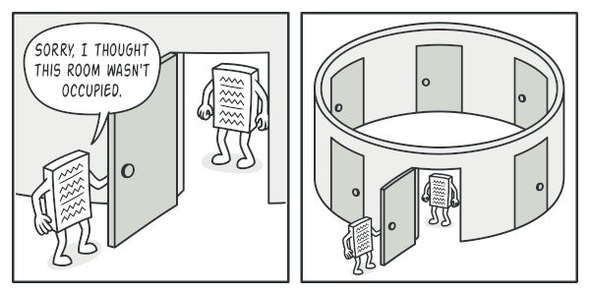
2. Trường hợp sử dụng

Slide 5
2. Trường hợp sử dụng
Cần đảm bảo một lớp chỉ có một đối tượng
Mục đích phổ biến nhất là để quản lý việc truy cập tài nguyên chung, ví dụ như: database, file,…
Cung cấp một điểm truy cập toàn cục
Tiện lơi: dễ truy cập từ bất kì đâu
An toàn: có khả năng tương tự như biến toàn cục nhưng cho phép thêm một tầng logic tăng tính bảo mật

Slide 6
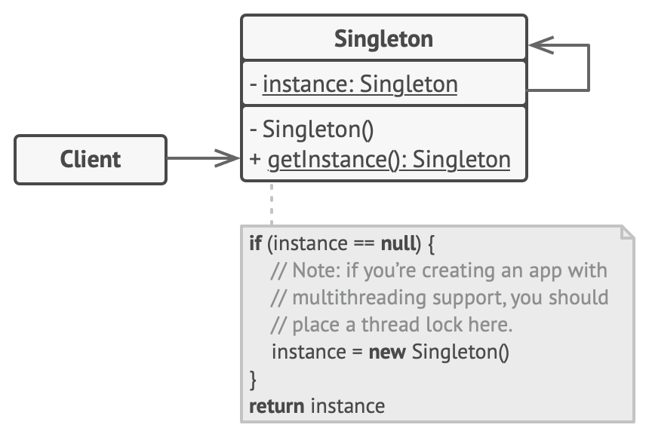
3. Cấu trúc mẫu và mô tả

Slide 7


4. Ví dụ minh họa

Slide 8
5. Các bước thực hiện mẫu
Thêm một biến ‘private static’ vào một lớp để lưu đối tượng Singleton
Thêm một phương thức ‘public static’ để khởi tạo đối tượng Signleton
Implement việc khởi tạo Singleton khi cần (lazy initialization)
Khởi tạo và lưu lại khi lần đầu được gọi, những lần sau trả về đối tượng Singleton
Đổi access modifier của constructor thành private

Slide 9
6. Ưu điểm
Đảm bảo một lớp chỉ có một đối tượng
Được điểm truy cập toán cục
Lazy initialization

Slide 10
7. Nhược điểm
Vi phạm Single Responsibility Principle: đôi khi, một đối tượng singleton sẽ chịu trách nhiệm cho nhiều công việc khác nhau, làm cho mã nguồn trở nên rối bời và khó quản lý.
Che giấu sự kém chất lượng của kiến trúc: Mô hình Singleton có thể che giấu các vấn đề về cách các phần của chương trình tương tác với nhau. Điều này có thể dẫn đến kiến trúc phần mềm kém chất lượng.

Slide 11
7. Nhược điểm
Thách thức Đa luồng: Khi chương trình chạy nhiều luồng cùng một lúc, có nguy cơ một đối tượng singleton bị tạo nhiều lần, gây ra vấn đề không mong muốn.
Khó khăn trong Kiểm thử Đơn vị: Một số ngôn ngữ không hỗ trợ override static method. Khiến cho việc mock trở nên khó khan.

Slide 12
8. Liên quan đến các mẫu khác
Abstract, Factories, Builders và Prototypes có thể implement thành Singleton

